Slide 1

코딩교육,
어떻게 해야 할까
이천양정여자고등학교 김가연 안선영

Slide 2
1
올해 3월부터 중,고등학생 코딩 의무화 교육이 시작되었다.
2019학년도 부터는 초등학생도 코딩이 정규교육과정으로 개편
과학기술정보통신부, 교육부 반대에도 불구하고 소프트웨어 과목을 수능시험에 포함하는 것을 추진
사고력이 필요한 코딩교육, 결국 주입식교육으로?

Slide 3
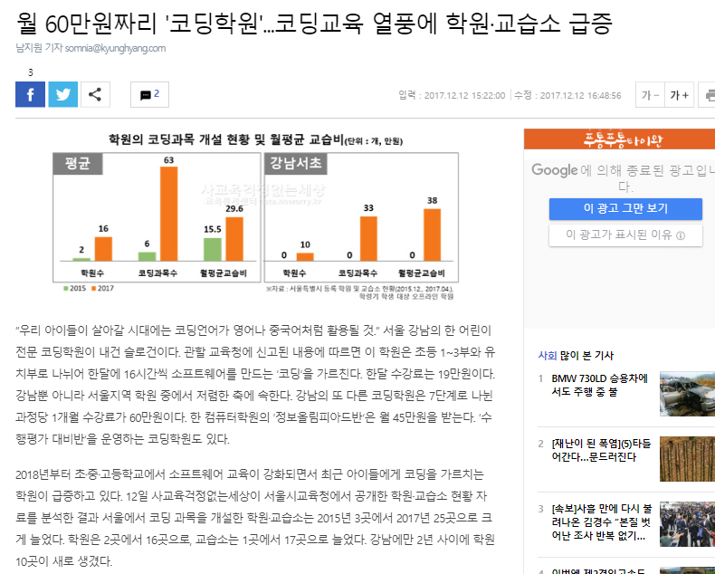
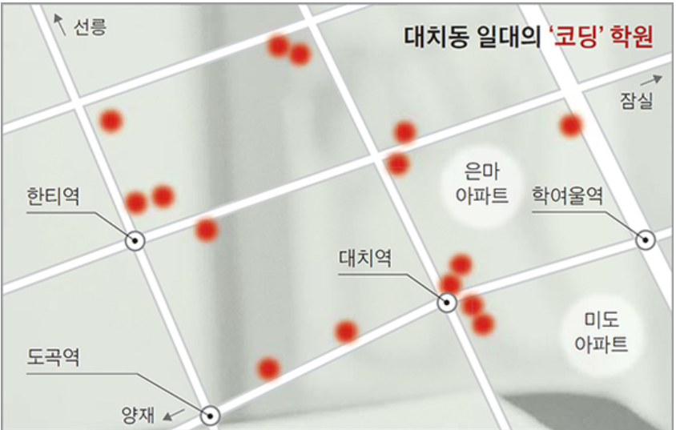
2
교육1번가 대치동에 코딩학원이 생겨나고 있다.
출처 : 경향뉴스
중앙일보

Slide 4



4
코딩의무교육의 문제점
1. 교육부 – 소프트웨어 전문인력 채용이 아닌 초.중.고 교사를 연수를 통해 양성할 계획
2. 부족한 무선인터넷 망
3. 2015년 기준 학생당 1인용 PC 평균
0.24대 , 턱 없이 부족…

Slide 5



3
코딩교육이 사교육화 된다면?
1.같은학원에서 알려주는대로 프로그램을 만들기 때문에
독창적으로 프로그램이 나올 수 없다
2. 창의력과 문제해결력을 위해서는 필요하지만 , 자칫 암기위주로 변할 수 있다.
3. 아직 시장이 발달하지 않아서 수업료가 천차만별이라 학부모에게 부담이 된다.

Slide 6



5
코딩의무교육, 어떻게 나아가야 하는가
논리적인 사고력을 중심을 기르는 교육
전문적인 강사에게 배우는 교육
암기가 아닌 이해를 시키는 교육

Slide 7
코딩의무교육,
속도가 아니라 방향이 중요합니다.

